Slide 1

השפה הבינארית
מרצה : אלי אוחנה

Slide 2
מה זה 0 – 1 ? ומה הקשר לבינארי
שפת המחשבים, כלומר שפה שבה "מדבר", או יותר נכון רואה המחשב. זו שפה שפועלת על פי אפסים ואחדים, שני מצבים חשמליים שנמצאים בבסיסו של כל רכיב חשמלי ואלקטרוני.
מחשבים יודעים לחשב דברים במונחים של אפס ואחד.
הם פועלים על מצבים בהם יש מתח חשמלי ומצבים בהם אין. כי כל רכיב אלקטרוני יכול או לפעול או לא לפעול. On או Off.
כאשר אנו סופרים בספרות אפס ו"אחד" – אנו בעצם משתמשים בספירה "בינארית". בינארית משמעותה בסיס 2, כלומר אנו סופרים רק עם שתי ספרות בלבד.
לשם ההשוואה הספירה שאנו מכירים קרויה הספירה "העשרונית" – כלומר ספירה שמבוססת על 10 ספרות (0 עד 9) – כלומר סופרים עם 10 ספרות.

Slide 3
מה כבר אפשר לעשות עם אפס ואחד?
אפשר לספור רק עם 2 ספרות
01011010 01011011 01011100 ‭01011101‬ ‭01011110‬ ‭01011111‬ ‭01100000‬ ‭01100001‬ ‭01100010‬ ‭01100011‬ ‭01100100‬

Slide 4
Bit -סיבית
ניתן לייצג את כל המספרים שאנו רוצים באמצעות הספרות "0" ו- "1" – אפשר לחשב את המספר על פי המיקום של הספרות.
הספרה "0" או "1" זהו בעצם מצב שבו "יש חשמל 1" או מצב שבו – "אין חשמל 0" וכל מצב כזה או ספרה כזאת זו היחידה הקטנה ביותר במחשבים וקרויה bit (ביט) או בעברית סיבית.

Slide 5
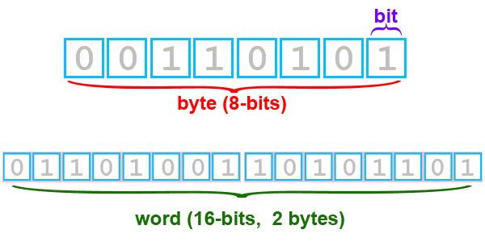
Byte
8 ביטים יחד זה הופך להיות Byte בית. – ל- Byte יש חשיבות בעולם האחסון והמידע.
למעשה הביטים או הספרות הבינאריות: "אפס" או "אחד" מייצגות את כול המידע בעולם המחשבים
בייט מכונה גם "אוקטטה" = octet ואלו האוקטטות המפורסמת שיש לנו בכתובת האייפי.

Slide 6
הסרגל הבינארי קל לזכור טבלה זו מכיוון שמתחילים ב-1 ואז מכפילים בכל פעם פי 2 עד שמגיעים ל- 128.
1 | 2 | 4 | 8 | 16 | 32 | 64 | 128

Slide 7
המרת מספר בינארי לעשרוני
כעת עלינו להציב את המספר הבינארי בטבלה. בדרך כלל המספר הבינארי יבוא כ- 1 Byte =8 ביטים).
לדוגמא אם נתון לנו המספר 10101000 כל שעלינו לעשות הוא להציב בטבלה (מתחת למספרים בשורה העליונה) כך:
1 | 2 | 4 | 8 | 16 | 32 | 64 | 128
0 | 0 | 0 | 1 | 0 | 1 | 0 | 1

Slide 8
המרת מספר בינארי לעשרוני
בשלב הבא עלינו לחבר את המספר הנמצא מעל כל ה-"1". [מכיוון ש-1 משמעותו – דלוק=פועל, ואילו 0 משמעותו כבוי=לא פועל].
אז נחבר: 128+32+8 = 168 וזה המספר בעשרוני.
כלומר המספר הארוך בתצוגה הבינארית: 10101001 הוא בעצם רק 168.
1 | 2 | 4 | 8 | 16 | 32 | 64 | 128
0 | 0 | 0 | 1 | 0 | 1 | 0 | 1

Slide 9
המרת מספר עשרוני לבינארי
על מנת להמיר מספר כלשהו מתצוגה עשרונית לתצוגה הבינארית עלינו לבצע פעולה ההפוכה למה שביצענו קודם לכן
לדוגמא אם נתון לנו המספר: 158 עלינו לבדוק כעת אילו מספרים ייכנסו לתוך מספר זה (כלומר יהיו קטנים ממנו או שווים אליו).

Slide 10
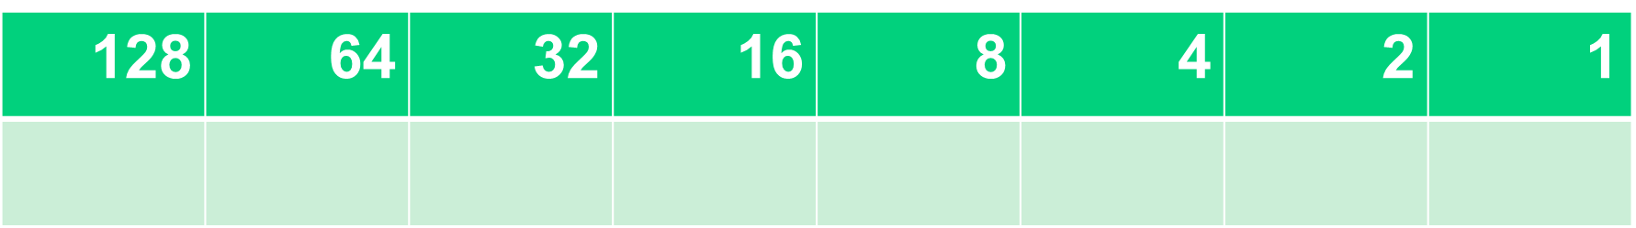
המרת מספר עשרוני לבינארי
שוב נכתוב את הטבלה:

Slide 11
המרת מספר עשרוני לבינארי
כעת, אנו מתחילים משמאל לימין ושואלים – "האם המספר 128 נכנס לתוך המספר הנתון 158"? אם התשובה היא "כן" אנו רושמים "1" מתוך ל-128
1 | 2 | 4 | 8 | 16 | 32 | 64 | 128
 |  |  |  |  |  |  | 1

Slide 12
המרת מספר עשרוני לבינארי
לאחר מכן אנו צריכים להפחית מהמספר הנתון 158 את המספר שכרגע סימנו מתחתיו 1 כלומר עושים 158-128 ומקבלים= 30.
כעת אנו עובדים עם המספר החדש – 30 ושואלים את אותה השאלה: "האם המספר 64 נכנס בתוך 30?" – התשובה היא כמובן לא! אז רושמים 0 מתחת למספר 64.
1 | 2 | 4 | 8 | 16 | 32 | 64 | 128
 |  |  |  |  |  | 0 | 1

Slide 13
המרת מספר עשרוני לבינארי
אנו ממשיכים הלאה, "האם 32 נכנס ב 30?" – לא. אז רושמים 0 מתחת למספר 32.
1 | 2 | 4 | 8 | 16 | 32 | 64 | 128
 |  |  |  |  | 0 | 0 | 1

Slide 14
המרת מספר עשרוני לבינארי
האם 16 נכנס ב 30? – כן. ושוב רושמים "1" תחת 16 ומפחיתים את 16 מ- 30 נשאר 14.
1 | 2 | 4 | 8 | 16 | 32 | 64 | 128
 |  |  |  | 1 | 0 | 0 | 1

Slide 15
המרת מספר עשרוני לבינארי
ממשיכים – 8 נכנס ב14 ולכן רושמים 1, ומפחיתים 14-8 נשארים עם 6
1 | 2 | 4 | 8 | 16 | 32 | 64 | 128
 |  |  | 1 | 1 | 0 | 0 | 1

Slide 16
המרת מספר עשרוני לבינארי
4 נכנס ב 6 4-6 ונשאר לנו 2
1 | 2 | 4 | 8 | 16 | 32 | 64 | 128
 |  | 1 | 1 | 1 | 0 | 0 | 1

Slide 17
המרת מספר עשרוני לבינארי
2 נכנס ב 2
נשארנו עם 0 . 1 לא נכנס ב 0 לכן נסמן 0
המספר שהתקבל לנו בשורה השנייה זו ההמרה הבינארית של המספר העשרוני: 158 כלומר: 10011110.
1 | 2 | 4 | 8 | 16 | 32 | 64 | 128
0 | 1 | 1 | 1 | 1 | 0 | 0 | 1

Slide 18
המרה מ בינארית להקסה-דצימלית
כדי להמיר מספירה בינארית להקסה, עלינו לחלק את 8 הביטים של המספר הבינארי לשני חלקים כל חלק 4 ביטים, ולהמיר כל חלק בנפרד להקסה-דצימלי.

Slide 19
המרה מ בינארית להקסה-דצימלית
דוגמא: נתון המספר הבינארי 10011110. כדי להמיר אותו, עלינו לחלק את המספר לשני חלקים: 1001 ו- 1110. נמיר קודם את השמאלי: 1001, כדי להמיר אותו לעשרוני נציב אותו בטבלה כמו שלמדנו להמיר מבינארי לעשרוני (שימו לב שכאן יש לנו רק את חצי הטבלה הימנית ולא את כל הטבלה, מכיוון שזה רק 4 ביטים)
1 | 2 | 4 | 8
1 | 0 | 0 | 1
עכשיו נחבר את המספרים שמתחתיהם הספרה "1" ויוצא: 8+1 = 9. כלומר הספרה השמאלית מהמספר היא: 9

Slide 20
המרה מ בינארית להקסה-דצימלית
עכשיו ניגש לחלק השני: 1110, נציב בטבלה:
1 | 2 | 4 | 8
0 | 1 | 1 | 1
נחבר: 8+4+2 = 14.

Slide 21
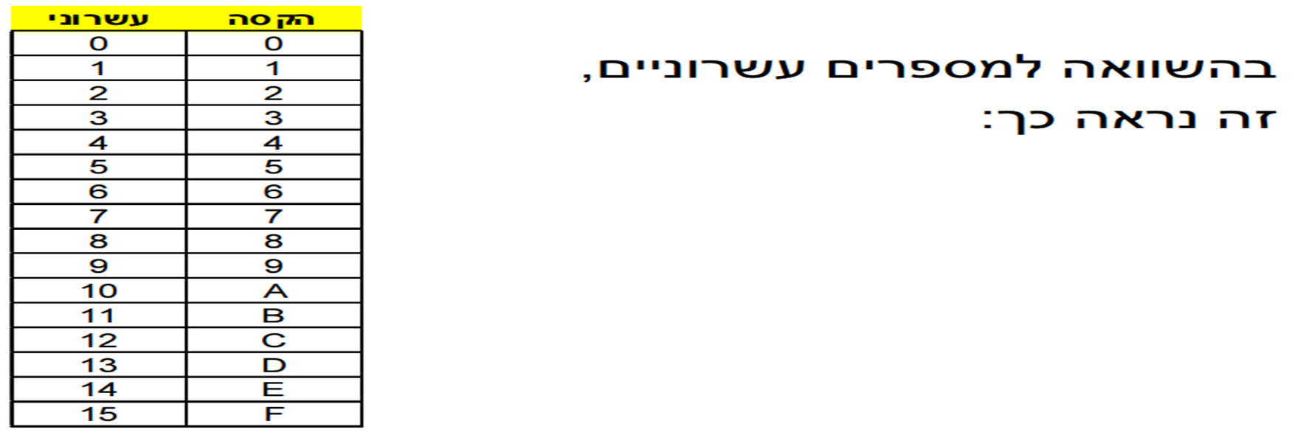
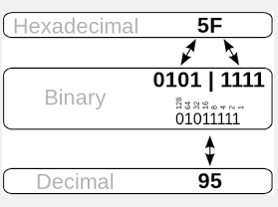
המרה מ בינארית להקסה-דצימלית
כעת מכיוון שיצא לנו 14 – עלינו לתרגם את זה להקסה-דצימלי. להזכירכם הספירה של הקסה
והתוצאה תהיה E אז 14 יהיה שווה ל 0-9 A-F
9E

Slide 22
אותיות ותווים עבריות ואנגליות
הקוד הבינארי מתאר הכול עבור המחשב, בין הדברים כמובן גם את הסימנים שאנו רואים על המחשב, כלומר האותיות והמספרים.
לכל אותו \ מספר \ תו שאנו רואים במחשב יש ייצוג בינארי. יש מספר שיטות לאחסון התווים האלו, אך השמיש והמפורסם הוא קוד ה- ASCII.
קוד ה- ASCII זהו בעצם קוד שמספק עבור כל תו \ מספר \ אות – מספר מיוחד (שמיוצג בבינארית כמובן).
למשל האות העברית: "אל"ף" בקוד ASCII היא מיוצגת ע"י המספר: 224 שבבינארית זה: 11100000

Slide 23
איך אומרים "שלום" בבינארית?
"שלום" בקוד בינארי: "10111101001 10111011100 10111010101 10111011101"
מהו ממיר טקסט לבינארי?
מממיר טקסט לבינארי הוא כלי מקוון שבו ניתן להשתמש כדי להמיר באופן מיידי כל טקסט לבינארי, ולהיפך (בינארי לטקסט).
כל שעליכם לעשות הוא להקליד (או להדביק) את הטקסט שלכם בתיבה והוא יומר עבורכם לבינארי באופן אוטומטי ויוצג על המסך.
כלי מקוון להמרת טקסט לבינארי

Slide 24
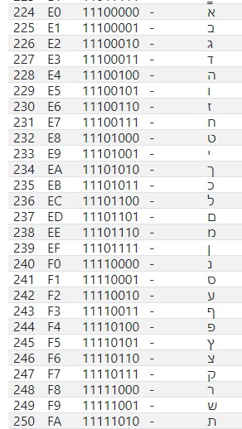
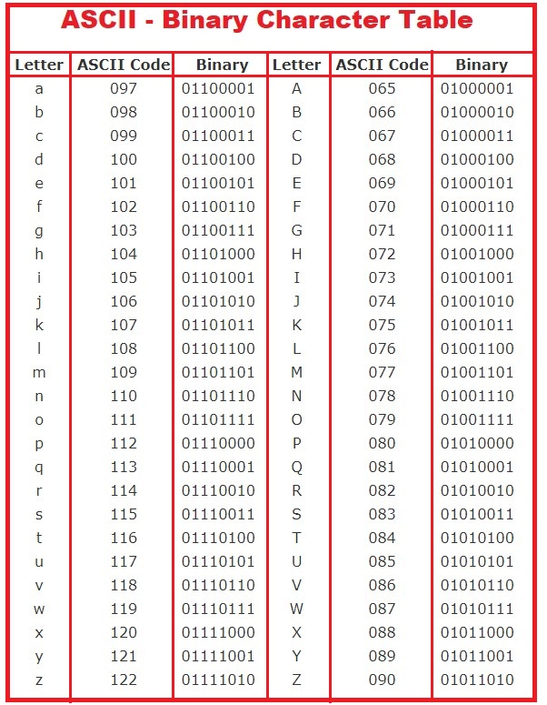
טבלת האותיות ב- ASCII:

Slide 25
ייצוג אותיות בבתים
איך נייצג את המילה Word בבתים?
ראשית נתרגם את האותיות למספרים לפי טבלת ה-ASCII.
ולאחר מכן נמיר לבינארי
87
111
114
100
W
o
r
d

Slide 26
ייצוג אותיות בבתים
1 | 2 | 4 | 8 | 16 | 32 | 64 | 128
W
0
1
0
1
0
1
1
1
87
o
0
1
1
0
1
1
1
1
111
r
0
1
1
1
0
0
1
0
114
100
d
0
1
1
0
0
1
0
0

